Slide 1
JavaScript Fortgeschritten
EMVs WeJs4
Lektion 1
19.01.2026
Notes:
Hallo zusammen

Slide 2
Einführung ins Modul
Vorstellungsrunde
Was machen wir in diesem Modul?
Erste Schritte

Slide 3

Wer bin ich?
Raphael Andres
Mediamatiker EFZ, Digital Ideation Studium HSLU
Seit 5 Jahren Software Entwickler bei iart in Basel
Seit 3 Jahren BFO Lehrperson

Slide 4






Frontend | Webtechnologien

Slide 5



Backend | Services

Slide 6
Projektarbeit mit JavaScript
Was machen wir in diesem Modul?

Slide 7
Projektarbeit mit JavaScript
So praktisch wie möglich, so viel Theorie wie nötig
Ich zeige euch einen möglichen Lösungsansatz -> nicht der einzig richtige Weg
Einblick:
Notes:
Will mit euch praktisch die Themen erarbeiten.
Etwas weniges theorie muss sein
Fehler sind nicht ausgeschlossen, Gebt Feedback, zu viel <-> zu wenig, langweilig, super spannend, zusammen überarbeiten

Slide 8
Theorie-Inputs
Data Fetching
Browser-APIs: Webcam, Geolocation, …
Maps mit Leaflet
Integration von Machine Learning Modellen
Danach eigenständiges Projekt in Einzelarbeit

Slide 9
Habt ihr Bock?

Slide 10
Bedingungen
Respekt
Pünktliches Erscheinen, sonst Stoff selbst nachforschen
Mitmachen, fragen, profitieren, nicht stören, einander zuhören
Einsatz von KI ok, müsst Materie aber verstehen und erklären können

Slide 11
Fragen bis hier hin?

Slide 12
Vorstellung Lernende
Name, Fokus (Appl o. Platt.), Erwartungen ans Modul
Was für Erfahrungen hast du in folgenden Bereichen?
Webtechnologien generell JSON-Objekte
JavaScript HTTP Requests
APIs bereitstellen | abfragen

Slide 13


Let’s go!
Ich verwende VS Code
Chromium-based Browser
Git Repository erstellen
Bei VS Code GitHub-Account verknüpfen
(zum Syncen von Settings)

Slide 14
VS Code Extensions
Live Server (Ritwick Dey)

Slide 15
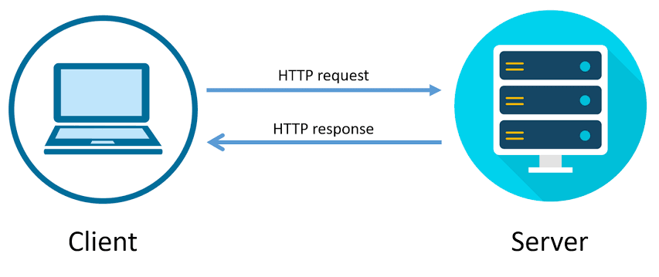
Daten abfragen in JS
XMLHttpRequest
Notes:
Frontend <-> Backend

Slide 16
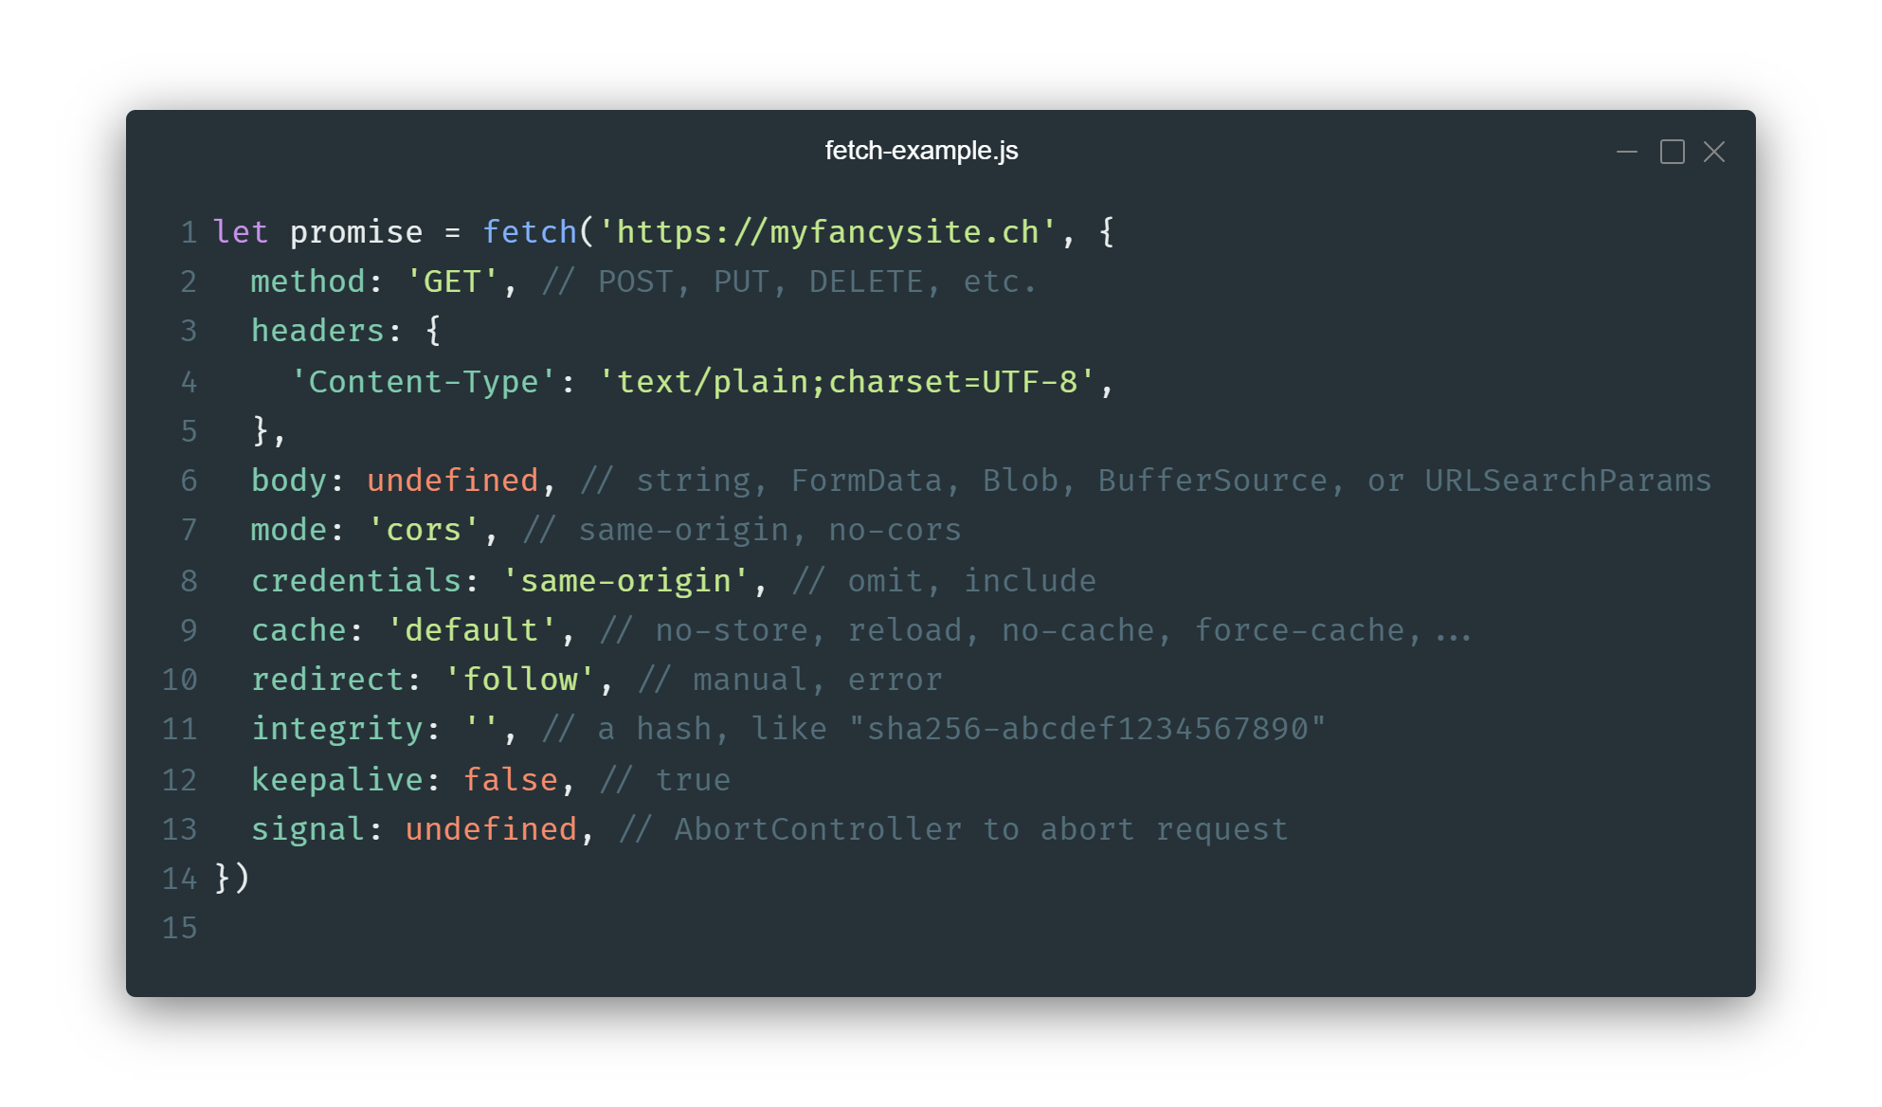
Daten abfragen in JS
Fetch API

Slide 17
GeoAdmin API als Beispiel
https://docs.geo.admin.ch/get-started/overview.html
Interessante Services:
Search
Height
Features

Slide 18
Aufgabe
Füge 2 weitere API-Abfragen hinzu
Bonus: Dynamische Abfrage über Input-Feld
Bonus Bonus: weitere Parameter auswählbar machen
Notes:
Erwartung zeigen: http://localhost:5500/api

Slide 19
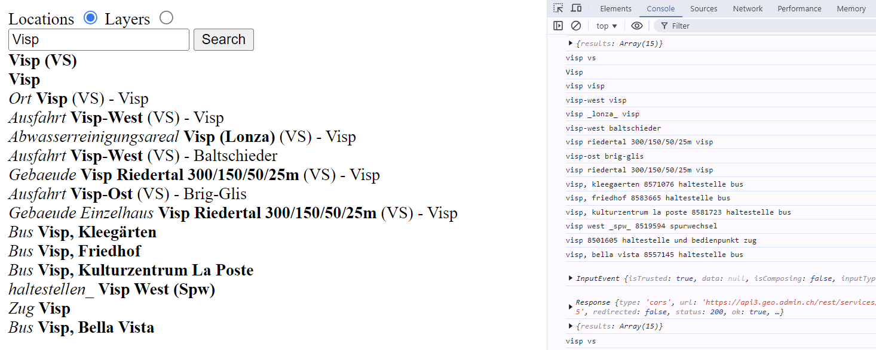
Aufgabe

Slide 20
Ausblick
Webcam und andere Features abfragen (Laptop mitnehmen!)
Notes:
15:50

Slide 21
Aufräumen
Notes:
15:50

Slide 22
Danke für die Teilnahme
Schönen Abend!
Notes:
15:59

